Slide 1
处理机调度与死锁-2
处理机调度
死锁

Slide 2
死锁
死锁的概念 3.5
处理死锁的基本方法
  死锁预防 3.6
  死锁避免 3.7
    系统安全状态
    银行家算法
  死锁检测和解除3.8
    资源分配图

Slide 3
（一）死锁概述
例1：
两个小孩在一起玩耍，一个在玩皮球，另一个玩自动步枪，如果这两个小孩都要对方手中的玩具，而又不肯先放掉自己拿着的玩具，这时就发生了僵持局面。

Slide 4
例2：
假设系统中有一台打印机和一台扫描仪，
进程P1、P2并发执行，
在时刻T，P1和P2分别占用了打印机和扫描仪。
在时刻T1（T1>T），P1又要申请扫描仪，但由于扫描仪被P2占用，P1只有等待。
在时刻T2（T2>T），P2又申请打印机，但由于打印机被P1占用，P2只有等待。
如此两进程均不能执行完成。称这种现象为死锁。

Slide 5
例3：
在生产者-消费者问题中将生产者进程的两个P操作颠倒时会发生死锁。
将消费者进程的两个P操作颠倒时也会发生死锁。

Slide 6
分析死锁产生原因：
与竞争资源和进程推进顺序有关
资源
  可重用资源（打印机等）/可消耗资源（消息等）
  可抢占资源/不可抢占资源

Slide 7
死锁产生原因：
竞争不可抢占资源
竞争可消耗资源
进程推进顺序不当

Slide 8
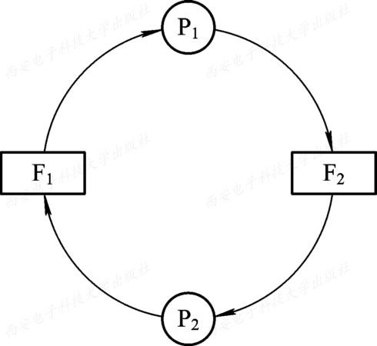
1. 竞争不可抢占性资源
不可抢占性资源数量不足以满足多个进程运行的需要，使进程因争夺资源而陷入僵局。
例子：共享文件时的死锁情况

Slide 9
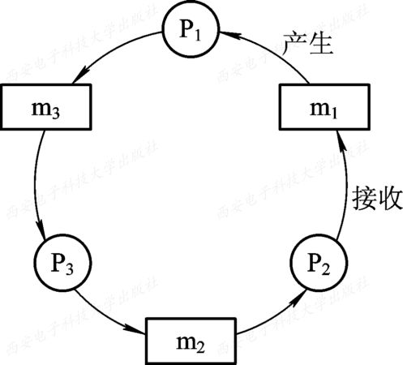
2. 竞争可消耗资源
例子：三个进程利用消息通信机制进行通信时所形成的死锁。

Slide 10

3并发进程推进顺序不当
  并发进程执行速度，对资源进行申请和释放的顺序影响系统中是否会产生死锁

Slide 11
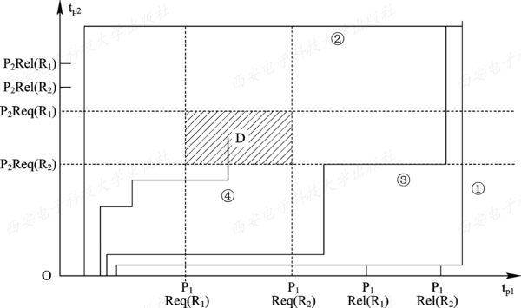
3并发进程推进顺序不当
例如：在进程P₁和P₂并发执行时，
按曲线① ②和③所示的顺序推进，不会死锁。
按④所示的顺序推进，将进入不安全区D内。
  P₁保持了资源R₁，P₂保持了资源R₂，系统处于不安全状态。如果两个进程继续向前推进，就可能发生死锁
  并发进程执行速度，对资源进行申请和释放的顺序影响系统中是否会产生死锁

Slide 12
死锁的定义
一组进程中，每个进程都无限等待被该组进程中另一进程所占有的资源，因而永远无法得到该资源，这种现象称为进程死锁，这一组进程就称为死锁进程
简言之，在一组进程发生死锁的情况下，这组死锁进程中的每一个进程，都在等待另一个死锁进程所占有的资源。

Slide 13
关于死锁的一些结论
参与死锁的进程最少是两个
（两个以上进程才会出现死锁）
参与死锁的进程至少有两个已经占有资源
参与死锁的所有进程都在等待资源
参与死锁的进程是当前系统中所有进程的子集
注：如果死锁发生，会浪费大量系统资源，甚至导致系统崩溃

Slide 14
产生死锁的必要条件
四个必要条件：
互斥条件（独占）：涉及的资源是非共享的。
非抢占（不剥夺条件）：不能强行剥夺进程拥有的资源。
请求和保持（部分分配条件）：进程在等待一新资源时继续占有已分配的资源。
循环等待（环路条件）：存在一种进程的循环链，链中的每一个进程已获得的资源同时被链中的下一个进程所请求。

Slide 15
思考题：
一台计算机共8台磁带机，由N个进程共享，每个进程最多要3台，问N为多少时不会有死锁，为什么？
N=1
N=2
N=3 3,3,2
N=4 考虑最坏情况2,2,2,2 （死锁）

Slide 16
死锁的处理方法：
不允许死锁发生
  预防：清除必要条件，杜绝发生
  避免：周密考虑，避免发生
允许死锁发生
  检测解除
  不予理睬

Slide 17
处理死锁的基本方法
1、预防死锁
2、避免死锁
3、检测死锁
4、解除死锁

Slide 18
（方法一）死锁的预防
方法：
预先设置某些限制条件，去破坏死锁四个必要条件中的一个或多个，来防止死锁。
（破坏互斥外的其他三个条件）
较易实现，广泛使用，
可能导致系统资源利用率和系统吞吐量的降低。

Slide 19
1 破坏 请求和保持条件
进程一次性地申请整个运行所需全部资源
  简单、易于实现且安全。
  缺点：
  运行之前可能提不出将要使用的全部设备。
  必须等待，直到所有资源满足才能运行。
  浪费。
改进：只获得运行初期所需的资源后，便开始运行。 之后逐步释放用完的资源，再请求新资源。

Slide 20
2 破坏不可抢占条件
方法：
  已拥有资源的进程，
  若它再提出新资源要求而不能立即得到满足时，
  必须释放已经拥有的所有资源，
  以后需要时再重新申请。
特点：实现复杂、要付出很大的代价。

Slide 21
3 破坏循环等待条件
方法：
给系统中的所有资源一个确定的唯一号码，所有分配请求必须以序号上升的次序进行。
例子：
系统中有下列设备：输入机（1），打印机（2），穿孔机（3），磁带机（4），磁盘（5）。有一进程要先后使用输入机、磁盘、打印机，则它申请设备时要按输入机（1）、打印机（2）、磁盘（5）的顺序申请。

Slide 22
优点：同前两法相比，其资源利用率和系统吞吐量有较明显的改善。
缺点：
进程实际需要资源的顺序不一定与资源的编号一致，因此仍会造成资源浪费。
增加新设备不方便。

Slide 23
（四）死锁避免
在系统运行过程中，
对进程发出的每一个系统能够满足的资源申请进行动态检查，
并根据检查结果决定是否分配资源，
若分配后系统可能发生死锁，则不予分配，
否则， 予以分配

Slide 24
1 安全状态
如果系统能
  按某种顺序（如P1，P2，…,Pn, 称为安全序列）
  为每个进程分配其所需的资源，
  直至所有进程都能运行完成，
称系统处于安全状态。
若不存在这样一个安全序列，称系统处于不安全状态。

Slide 25
安全状态举例
有三个进程p1,p2,p3，有12台磁带机。
P1共要求10台，P2共要求4台，P3共要求9台。
在T0时刻，p1,p2,p3分别获得5、2、2台，尚有3台空闲。

Slide 26
续前
经分析，在T0时刻，系统是安全的。
因为存在一个安全序列p2、p1、p3。
进程 | 最大需求 | 已分配 | 还需 | 可用
p1 | 10 | 5 | 5 | 3
p2 | 4 | 2 | 2
p3 | 9 | 2 | 7

Slide 27
由安全状态向不安全状态的转换
如果在T0以后，P3要求1台磁带机，
若系统分配给它1台，则系统进入不安全状态。
可见当P3申请资源时，尽管系统中有资源也不能分给它。
进程 | 最大需求 | 已分配 | 还需 | 可用
p1 | 10 | 5 | 5 | 2
p2 | 4 | 2 | 2
p3 | 9 | 3 | 6

Slide 28
2 银行家算法
最有代表性的避免死锁算法，由Dijkstra提出。
1、银行家算法中的数据结构
可用资源向量Available。它是一个含有m个元素的数组，其中每个元素代表一类可利用资源的数目。
如：
A | B | C
5 | 2 | 3

Slide 29
最大需求矩阵Max。n*m矩阵，表示n个进程的每一个对m类资源的最大需求。
 | A | B | C
P1 | 5 | 6 | 2
P2 | 3 | 3 | 1
P3 | 4 | 2 | 5
P4 | 3 | 3 | 2

Slide 30
已分配矩阵Allocation ，n*m矩阵，表示每个进程分配的每类资源数。
 | A | B | C
P1 | 2 | 1 | 2
P2 | 1 | 2 | 1
P3 | 2 | 2 | 2
P4 | 1 | 3 | 2

Slide 31
需求矩阵Need 。n*m矩阵，表示每个进程还需要的各类资源的数目。
 | A | B | C
P1 | 3 | 5 | 2
P2 | 2 | 1 | 1
P3 | 2 | 2 | 3
P4 | 2 | 3 | 2

Slide 32
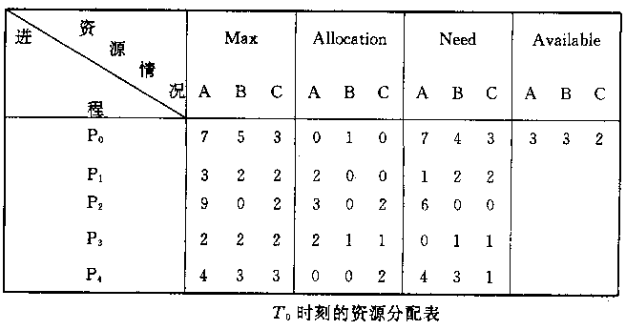
例
设系统有五个进程和三类资源，每类资源分别有10、5、7。在T0时刻资源分配情况如图

Slide 33
安全性子算法
数据结构：
Work:ARRAY[0..m-1] of integer;
Finish:ARRAY[0..n-1] of Boolean;
m代表资源的数量，n代表进程的数量

Slide 34
安全性子算法步骤
(1) Work:=Available;
Finish[i]:=false;
(2) 寻找满足下列条件的i：
a). Finish[i]=false;
b). Need[i]≤Work;
如果不存在，则转(4)
(3) Work:=Work+Allocation[i];
Finish[i]:=true;
转(2)
(4) 若对所有i,Finish[i]=true,则系统处于安全状态，否则处于不安全状态

Slide 35
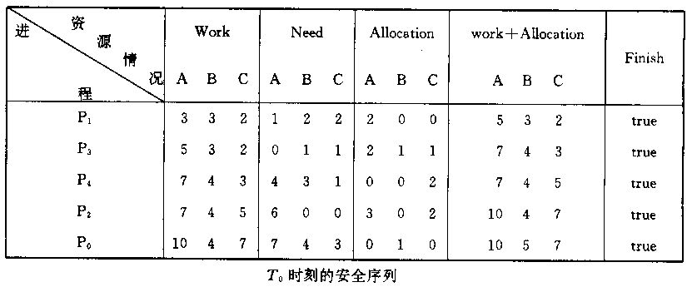
1）T0时刻是安全的吗？

Slide 36
1）T0时刻是安全的吗？
1)初始化 Work=Available=(3,3,2), Finish=[F,F,F,F,F]
2)找到 P1满足：
  a)Finish₁为F,
  b)Need₁(1,2,2) <=Work(3,3,2)
 | MAX A B C | Allocation A B C | Need A B C | Available A B C | Finish
P0 | 7 5 3 | 0 1 0 | 7 4 3 | 3 3 2
P1 | 3 2 2 | 2 0 0 | 1 2 2
P2 | 9 0 2 | 3 0 2 | 6 0 0
P3 | 2 2 2 | 2 1 1 | 0 1 1
P4 | 4 3 3 | 0 0 2 | 4 3 1
Operating System

Slide 37
1）T0时刻是安全的吗？
所以P1能执行完毕，释放已经占有的资源Allocation₁(2,0,0)
3)更新Work= Work(3,3,2)+Allocation₁(2,0,0)=(5,3,2)
Finish[1] = true
 | MAX A B C | Allocation A B C | Need A B C | Work+Alloca A B C | Finish
P0 | 7 5 3 | 0 1 0 | 7 4 3 | 3 3 2
P1 | 3 2 2 | 2 0 0 | 1 2 2
P2 | 9 0 2 | 3 0 2 | 6 0 0
P3 | 2 2 2 | 2 1 1 | 0 1 1
P4 | 4 3 3 | 0 0 2 | 4 3 1
5 3 2
true
Operating System

Slide 38
1）T0时刻是安全的吗？
当前 Work=(5,3,2)
2) P3: Need₃(0,1,1) <=Work(5,3,2)
3) 更新Work= Work(5,3,2)+Allocation₃(2,1,1)=(7,4,3)
Finish[3] = true
 | MAX A B C | Allocation A B C | Need A B C | Work+Alloca A B C | Finish
P0 | 7 5 3 | 0 1 0 | 7 4 3
P1 | 3 2 2 | 2 0 0 | 1 2 2
P2 | 9 0 2 | 3 0 2 | 6 0 0
P3 | 2 2 2 | 2 1 1 | 0 1 1
P4 | 4 3 3 | 0 0 2 | 4 3 1
5 3 2
true
7 4 3
true
Operating System

Slide 39
1）T0时刻是安全的吗？
当前Work=(7,4,3)
2)P4: Need₄(4,3,1)<= Work(7,4,3)
3)更新Work= Work(7,4,3) +Allocation₄(0,0,2) =(7,4,5)
Finish[4] = true
 | MAX A B C | Allocation A B C | Need A B C | Work+Alloca A B C | Finish
P0 | 7 5 3 | 0 1 0 | 7 4 3
P1 | 3 2 2 | 2 0 0 | 1 2 2
P2 | 9 0 2 | 3 0 2 | 6 0 0
P3 | 2 2 2 | 2 1 1 | 0 1 1
P4 | 4 3 3 | 0 0 2 | 4 3 1
5 3 2
true
7 4 3
true
7 4 5
true
Operating System

Slide 40
1）T0时刻是安全的吗？
当前 Work(7,4,5)
2) P2: Need₂(6,0,0)<=Work(7,4,5)
3)更新Work= Work(7,4,5)+Allocation₂(3,0,2)=(10,4,7)
Finish[2] = true
 | MAX A B C | Allocation A B C | Need A B C | Work+Alloca A B C | Finish
P0 | 7 5 3 | 0 1 0 | 7 4 3
P1 | 3 2 2 | 2 0 0 | 1 2 2
P2 | 9 0 2 | 3 0 2 | 6 0 0
P3 | 2 2 2 | 2 1 1 | 0 1 1
P4 | 4 3 3 | 0 0 2 | 4 3 1
5 3 2
true
10 4 7
true
7 4 3
true
7 4 5
true
Operating System

Slide 41
1）T0时刻是安全的吗？
当前Work=(10,4,7)
2)P0: Need₀(7,4,3)<=work(10,4,7)
3)更新Work= Work(10,4,7)+Allocation₀(0,1,0)=(10,5,7)
Finish[0] = true
4)所有进程都满足Finish[i]=true，T0时刻系统处于安全状态。
 | MAX A B C | Allocation A B C | Need A B C | Work+Alloca A B C | Finish
P0 | 7 5 3 | 0 1 0 | 7 4 3
P1 | 3 2 2 | 2 0 0 | 1 2 2
P2 | 9 0 2 | 3 0 2 | 6 0 0
P3 | 2 2 2 | 2 1 1 | 0 1 1
P4 | 4 3 3 | 0 0 2 | 4 3 1
10 5 7
true
5 3 2
true
10 4 7
true
7 4 3
true
7 4 5
true
Operating System

Slide 42
银行家算法描述
当进程pi提出资源申请时，系统执行下列步骤：
（1）若Request[i]≤Need[i],转（2）；
  否则错误返回(超出需求）
（2）若Request[i]≤Available,转（3）；
  否则进程等待（超出现有）
(3）假设系统分配了资源，则修改数据：
  Available:=Available-Request[i];
  Allocation[i]:=Allocation[i]+Request[i];
  Need[i]:=Need[i]-Request[i]
（4）对修改数据后的系统新状态执行安全性算法，
  若系统新状态是安全的，则分配完成，
  若系统新状态是不安全的，则恢复原状态，进程等待。

Slide 43
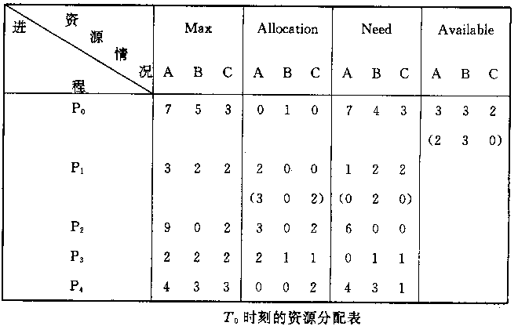
2）T0时刻P1请求(1,0,2)可否满足？
（1）Request[1]≤Need[1],转（2）；
（2）若Request[1]≤Available,转（3）；
(3）假设满足P1,则修改数据得到如下新状态。

Slide 44
2）P1请求(1,0,2)可否满足？
当P1提出请求Request₁ (1,0,2）时，执行银行家算法：
1) Request₁(1,0,2)<Need₁(1,2,2)
2）Request₁(1,0,2)<Available(3,3,2)
 | MAX A B C | Allocation A B C | Need A B C | Available A B C | Finish
P0 | 7 5 3 | 0 1 0 | 7 4 3 | 3 3 2
P1 | 3 2 2 | 2 0 0 | 1 2 2
P2 | 9 0 2 | 3 0 2 | 6 0 0
P3 | 2 2 2 | 2 1 1 | 0 1 1
P4 | 4 3 3 | 0 0 2 | 4 3 1
Operating System

Slide 45
2）P1 请求(1,0,2)可否满足？
3) 假定为P1分配资源，并修改对应向量的取值
Available=Available(3,3,2) -Request₁(1,0,2)=(2,3,0)
Allocation₁= Allocation₁(2,0,0)+Request₁(1,0,2)=(3,0,2)
Need₁= Need₁(1,2,2)-Request₁(1,0,2)=(0,2,0)
 | MAX A B C | Allocation A B C | Need A B C | Available A B C | Finish
P0 | 7 5 3 | 0 1 0 | 7 4 3 | 3 3 2
P1 | 3 2 2 | 2 0 0 | 1 2 2
P2 | 9 0 2 | 3 0 2 | 6 0 0
P3 | 2 2 2 | 2 1 1 | 0 1 1
P4 | 4 3 3 | 0 0 2 | 4 3 1
3 0 2
0 2 0
2 3 0
Operating System

Slide 46
2）P1请求(1,0,2)可否满足？
4) 对修改数据得到的新状态执行安全性算法检查
初始化Work=Available=(2,3,0)，Finish=[F,F,F,F,F]
P1: Need₁(0,2,0)<=Work(2,3,0)
更新Work= Work(2,3,0)+Allocation₁(3,0,2)=(5,3,2),Finish =[F,T,F,F,F]
 | MAX A B C | Allocation A B C | Need A B C | Work+Alloca A B C | Finish
P1 | 7 5 3 | 0 1 0 | 7 4 3
P1 | 3 2 2 | 2 0 0 | 1 2 2
P2 | 9 0 2 | 3 0 2 | 6 0 0
P3 | 2 2 2 | 2 1 1 | 0 1 1
P4 | 4 3 3 | 0 0 2 | 4 3 1
3 0 2
0 2 0
2 3 0
Operating System

Slide 47
2）P1请求(1,0,2)可否满足？
4) 对修改数据得到的新状态执行安全性算法检查
初始化Work=Available=(2,3,0)，Finish=[F,F,F,F,F]
P1: Need₁(0,2,0)<=Work(2,3,0)
更新Work= Work(2,3,0)+Allocation₁(3,0,2)=(5,3,2),Finish =[F,T,F,F,F]
 | MAX A B C | Allocation A B C | Need A B C | Work+Alloca A B C | Finish
P0 | 7 5 3 | 0 1 0 | 7 4 3
P1 | 3 2 2 | 2 0 0 | 1 2 2
P2 | 9 0 2 | 3 0 2 | 6 0 0
P3 | 2 2 2 | 2 1 1 | 0 1 1
P4 | 4 3 3 | 0 0 2 | 4 3 1
3 0 2
0 2 0
5 3 2
true
2 3 0
Operating System

Slide 48
2）P1请求(1,0,2)可否满足？
当前 Work=(5,3,2)
P3: Need₃(0,1,1)<=Work(5,3,2)
更新Work= Work(5,3,2)+Allocation₃(2,1,1)=(7,4,3)， Finish =[F,T,F,T,F]
 | MAX A B C | Allocation A B C | Need A B C | Work+Alloca A B C | Finish
P0 | 7 5 3 | 0 1 0 | 7 4 3
P1 | 3 2 2 | 2 0 0 | 1 2 2
P2 | 9 0 2 | 3 0 2 | 6 0 0
P3 | 2 2 2 | 2 1 1 | 0 1 1
P4 | 4 3 3 | 0 0 2 | 4 3 1
3 0 2
0 2 0
5 3 2
true
2 3 0
7 4 3
true
Operating System

Slide 49
2）P1请求(1,0,2)可否满足？
当前 Work=(7,4,3)
P4: Need₄(4,3,1) <=Work(7,4,3)
Work= Work(7,4,3)+Allocation₄(0,0,2)=(7,4,5)， Finish =[F,T,F,T,T]
 | MAX A B C | Allocation A B C | Need A B C | Work+Alloca A B C | Finish
P0 | 7 5 3 | 0 1 0 | 7 4 3
P1 | 3 2 2 | 2 0 0 | 1 2 2
P2 | 9 0 2 | 3 0 2 | 6 0 0
P3 | 2 2 2 | 2 1 1 | 0 1 1
P4 | 4 3 3 | 0 0 2 | 4 3 1
3 0 2
0 2 0
5 3 2
true
2 3 0
7 4 3
true
7 4 5
true
Operating System

Slide 50
2）P1请求(1,0,2)可否满足？
当前Work=(7,4,5)
P2: Need₂(6,0,0) <=Work(7,4,5)
Work= Work(7,4,5)+Allocation₂(3,0,2)=(10,4,7)， Finish =[F,T,T,T,T]
 | MAX A B C | Allocation A B C | Need A B C | Work+Alloca A B C | Finish
P0 | 7 5 3 | 0 1 0 | 7 4 3
P1 | 3 2 2 | 2 0 0 | 1 2 2
P2 | 9 0 2 | 3 0 2 | 6 0 0
P3 | 2 2 2 | 2 1 1 | 0 1 1
P4 | 4 3 3 | 0 0 2 | 4 3 1
3 0 2
0 2 0
5 3 2
true
2 3 0
10 4 7
true
7 4 3
true
7 4 5
true
Operating System

Slide 51
2）P1请求(1,0,2)可否满足？
当前Work=(10,4,7)
P0: Need₀(7,4,3) <=Work(10,4,7)
Work= Work(10,4,7)+Allocation₀(0,1,0)=(10,5,7)， Finish =[T,T,T,T,T]
 | MAX A B C | Allocation A B C | Need A B C | Work+Alloca A B C | Finish
P0 | 7 5 3 | 0 1 0 | 7 4 3
P1 | 3 2 2 | 2 0 0 | 1 2 2
P2 | 9 0 2 | 3 0 2 | 6 0 0
P3 | 2 2 2 | 2 1 1 | 0 1 1
P4 | 4 3 3 | 0 0 2 | 4 3 1
10 5 7
true
3 0 2
0 2 0
5 3 2
true
2 3 0
10 4 7
true
7 4 3
true
7 4 5
true
Operating System

Slide 52
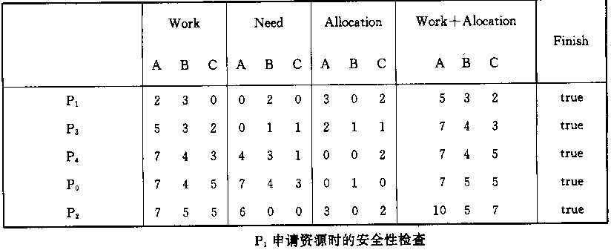
2）P1 请求(1,0,2)可否满足？
所以，可以找到一个安全序列{p1,p3,p4,p2,p0}.
所以，新系统是安全的，
所以可以满足P1的请求，将资源真正分配给它。

Slide 53
3）P4请求资源
P1 request(1,0,2)之后，P4发出请求Request(3,3,0), 执行银行家算法
Available=2 3 0
不能通过算法第2步（ Request[i]≤Available ），所以只能让P4等待。

Slide 54
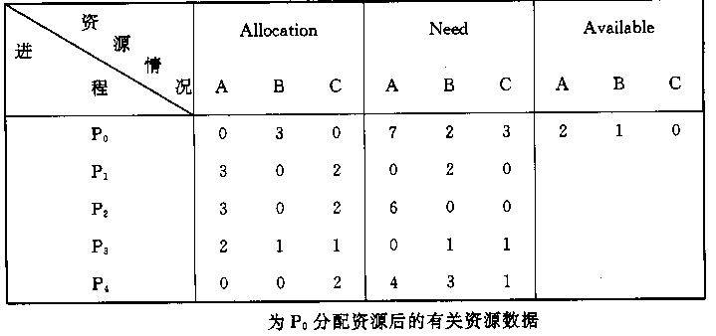
4）P0请求资源(0，2，0）
当前Available=2 3 0
Request（0，2，0），执行银行家算法
  Available{2,1,0}已不能满足任何进程需要，
  所以系统进入不安全状态，P0的请求不能满足

Slide 55
（五） 死锁的检测和解除
操作系统允许死锁发生时，必须需要提供：
① 死锁检测算法。检测系统状态，以确定系统中是否发生了死锁。
② 死锁解除算法。当认定系统中已发生了死锁，利用该算法可将系统从死锁状态中解脱出来。

Slide 56
死锁检测时机：
当进程等待时检测死锁
定时检测
系统资源利用率下降时检测死锁
检测方法：
① 保存有关资源的请求和分配信息；
② 提供一种算法，它利用这些信息来检测系统是否已进入死锁状态。
资源分配图化简

Slide 57
资源分配图
用有向图描述进程的死锁
准确、形象
系统由若干类资源构成，一类资源称为一个资源类；每个资源类中包含若干个同种资源，称为资源实例

Slide 58
形式化描述
二元组G=（V，E）
V：结点集，分为P，R两部分
  P={p1,p2,…,pn}
  R={r1,r2,…,rm}
E：边的集合，其元素为有序二元组
  (pi,rj)或
  (rj,pi)

Slide 59
图示
点
资源类（资源的不同类型）-- 用方框表示
资源实例（存在于每个资源中）
用方框中的黑圆点（圈）表示
进程 --用圆圈中加进程名表示
边
分配边： 资源实例→进程的一条有向边
申请边： 进程→资源类的一条有向边

Slide 60
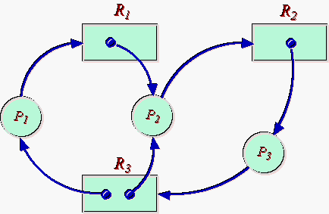
例

Slide 61
如果资源分配图中没有环路，则系统中没有死锁，如果图中存在环路则系统中可能存在死锁
如果每个资源类中只包含一个资源实例，则环路是死锁存在的充分必要条件

Slide 62
资源分配图化简
1）找一个只有分配边的非孤立点进程结点，去掉分配边，将其变为孤立结点。
2）再把相应的资源分配给一个等待该资源的进程，即将某进程的申请边变为分配边。
3）重复以上步骤，若所有进程成为孤立结点，称该图是可完全简化的，否则称该图是不可完全简化的。

Slide 63
有环有死锁

Slide 64
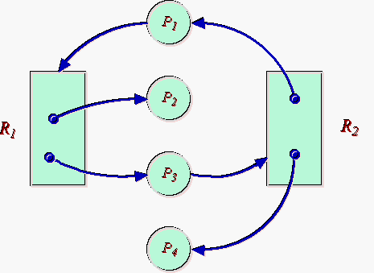
有环无死锁

Slide 65
3．死锁检测中的数据结构
死锁检测中的数据结构类似于银行家算法中的数据结构：
(1) 可利用资源向量Available，它表示了m类资源中每一类资源的可用数目。
(2) 把不占用资源的进程(向量Allocation=0)记入L表中，即L_{i}∪L。
(3) 从进程集合中找到一个Requesti≤Work的进程，做如下处理：① 将其资源分配图简化，释放出资源，增加工作向量Work =Work + Allocation i。② 将它记入L表中。
(4) 若不能把所有进程都记入L表中，便表明系统状态S的资源分配图是不可完全简化的。因此，该系统状态将发生死锁。

Slide 66
死锁的解除
重要的是以最小的代价恢复系统的运行。
方法如下：
1）重新启动
2）撤消进程：撤销所有，逐个撤销
3）剥夺资源
4）进程回退

Slide 67
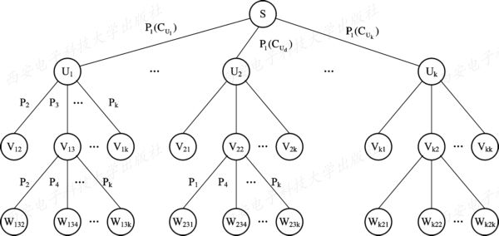
最小代价解除死锁

Slide 68
讨论：
现代操作系统对死锁的处理
  商业操作系统
  实时控制系统

Slide 69
习题1
有R1(2)、R2(1)两类资源和两个进程P1、P2，两个进程均以
申请R1→申请R2→申请R1→释放R1→释放R2→释放R1
顺序使用资源，求可能达到的死锁点，并画出此时的资源分配图。

Slide 70
解
当两个进程都执行完第1步后，无论哪个进程执行完第2步，以后，这两个进程再申请资源时就会死锁。
P1
R1
R2
P2

Slide 71
练习：有三类资源A(17)、B(5)、C(20)。有5个进程P1—P5。T0时刻系统状态如下，问
(1)T0时刻是否为安全状态，给出安全系列。
(2)T0时刻P2 Request(0,3,4)，能否分配？
(3)T0时刻P4 Request(2,0,1)，能否分配？
(4)在(3)的基础上P1 Request(0,2,0)，能否分配？
 | 最大需求 | 已分配
P1 | 5 5 9 | 2 1 2
P2 | 5 3 6 | 4 0 2
P3 | 4 0 11 | 4 0 5
P4 | 4 2 5 | 2 0 4
P5 | 4 2 4 | 3 1 4

Slide 72
解：(1) T0时刻的安全系列
先求出Need和Work
 | 最大需求 | 已分配 | Need
P1 | 5 5 9 | 2 1 2 | 3 4 7
P2 | 5 3 6 | 4 0 2 | 1 3 4
P3 | 4 0 11 | 4 0 5 | 0 0 6
P4 | 4 2 5 | 2 0 4 | 2 2 1
P5 | 4 2 4 | 3 1 4 | 1 1 0
A(17)、B(5)、C(20)-15，2，17
Work=2 3 3

Slide 73
Work=2 3 3
 | Work | Allocation | Need | W+A | Finish
P5 | 2 3 3 | 3 1 4 | 1 1 0 | 5 4 7 | T
P4 | 5 4 7 | 2 0 4 | 2 2 1 | 7 4 11 | T
P3 | 7 4 11 | 4 0 5 | 0 0 6 | 11 4 16 | T
P2 | 11 4 16 | 4 0 2 | 1 3 4 | 15 4 18 | T
P1 | 15 4 18 | 2 1 2 | 3 4 7 | 17 5 20 | T

Slide 74
(2) P2: Request(0,3,4)
因（ Available =2 3 3）< Request(0,3,4) 所以不能分配

Slide 75
(3) P4：Request(2,0,1)
试探分配给P4
修改Available =2 3 3-2 0 1=0 3 2
 | Allocation | Need | Available
P1 | 2 1 2 | 3 4 7 | 0 3 2
P2 | 4 0 2 | 1 3 4
P3 | 4 0 5 | 0 0 6
P4 | 4 0 5 | 0 2 0
P5 | 3 1 4 | 1 1 0

Slide 76
 | Work | Allocation | Need | W+A | Finish
P4 | 0 3 2 | 4 0 5 | 0 2 0 | 4 3 7 | T
P5 | 4 3 7 | 3 1 4 | 1 1 0 | 7 4 11 | T
P3 | 7 4 11 | 4 0 5 | 0 0 6 | 11 4 16 | T
P2 | 11 4 16 | 4 0 2 | 1 3 4 | 15 4 18 | T
P1 | 15 4 18 | 2 1 2 | 3 4 7 | 17 5 20 | T
有安全序列P4 P5 P3 P2 P1 可以分配

Slide 77
(4) P1：Request(0,2,0)
 | Allocation | Need | Available
P1 | 2 3 2 | 3 2 7 | 0 1 2
P2 | 4 0 2 | 1 3 4
P3 | 4 0 5 | 0 0 6
P4 | 4 0 5 | 0 2 0
P5 | 3 1 4 | 1 1 0
0 1 2 已不能满足任何进程的需要，不能分配

Slide 78
习题
已分配的资源 最大需求量
A B C A B C
P₁ 0 1 0 7 5 3
P₂ 2 0 0 3 2 2
P₃ 3 0 2 9 0 2
P₄ 2 1 1 2 2 2
P₅ 0 0 2 4 3 3
剩余资源 A B C
3 3 2

Slide 79
问题:此状态是否为安全状态，如果
是, 则找出安全序列
在此基础上
P₂ 申请（1，0，2）能否分配？
P₅ 申请（3，3，0）能否分配？
P₁ 申请（0，2，0）能否分配？

